Slide 1
Curso de Ciência da Computação
Programação 3per
POO
01/março
Profa. Fernanda dos Santos Cunha

Slide 2
REVISÃO PARADIGMA OO
Organizar o software como uma coleção de objetos discretos que incorporam a estrutura dos dados e o comportamento.
Objeto: representação computacional de um elemento ou processo do mundo real.
Características de um Objeto: identidade, características ou estado, comportamento

Slide 3
REVISÃO PARADIGMA OO
Identidade de um Objeto: o que identifica univocamente um objeto dentre os demais, permite que um objeto seja referenciado por outros.
Características de um Objeto = ATRIBUTOS: descrevem propriedades do objeto, mutáveis ao longo do tempo.
Comportamento de um Objeto = MÉTODOS: determina como um objeto reage a estímulos do mundo real ou de outros objetos.

Slide 4
REVISÃO PARADIGMA OO
Classe?
Descrição de um grupo de objetos com atributos, comportamentos, relacionamentos e semântica comuns.
Cada objeto pertence a uma única classe.
O objeto é chamado de instância de sua Classe.
A Classe é o bloco básico de construção de programas OO.

Slide 5
REVISÃO PARADIGMA OO
Tipos de Classes:
Classes de Domínio: modelam objetos associados ao domínio do problema.
  aluno, curso, turma, disciplina, docente, etc.
  médico, paciente, exame, diagnóstico, etc.
  advogado, juiz, processo, julgamento, etc.

Slide 6
REVISÃO PARADIGMA OO
Tipos de Classes:
Classes de Fronteira: modelam objetos que realizam a comunicação entre o sistema e a sua vizinhança, ou seja, os atores.
  formulário, janela, etc.
  catraca, sensor de presença, etc.
  sistema de cobrança, administradora de cartão, etc.

Slide 7
REVISÃO PARADIGMA OO
Tipos de Classes:
Classes de Controle: modelam objetos que exercem controle sobre outros objetos.
  criação de objetos.
  controle da concorrência de pedidos dos objetos.

Slide 8
REVISÃO PARADIGMA OO
Tipos de Classes
Classes de Utilitárias: modelam comportamentos que representam algoritmos de uso comum.
  verificação de CPF e CNPJ.
  cálculo da alíquota do IR.
Classes de Exceção: modelam objetos que representam uma exceção ou falha em um determinado domínio.

Slide 9
REVISÃO PARADIGMA OO
Diagrama de Classes
Estrutura estática das classes de um sistema, pois a estrutura modelada é válida em qualquer ponto do ciclo de vida do sistema.
Composto pelas classes e pelo relacionamentos entre elas:
  Associação Agregação
  Composição Generalização/Especialização

Slide 10
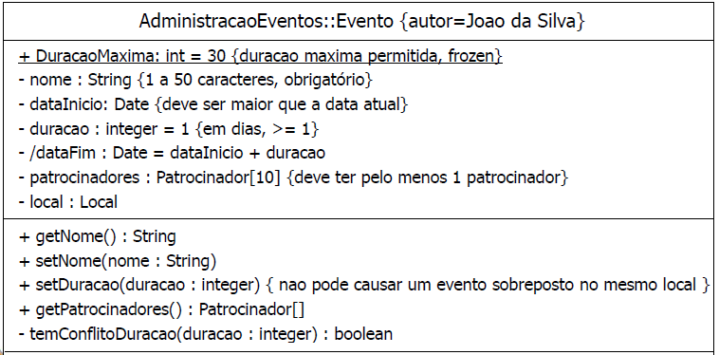
REVISÃO PARADIGMA OO
Exemplo:

Slide 11
REVISÃO PARADIGMA OO
Associação
Relação entre ocorrências (objetos) das classes.
Deve-se nomear para esclarecer o significado da associação (usar um verbo ou uma frase verbalizada ao longo da linha de associação).
Entre duas Classes pode existir mais de uma associação com nomes diferentes.
Uma classe pode estar associada a ela mesma (associação reflexiva).

Slide 12
REVISÃO PARADIGMA OO
Multiplicidade da Associação
Número de instâncias de uma classe relacionada com uma instância de outra classe.
Notação usada pela UML:
Muitos * Apenas um 1
Zero ou muitos 0..* Um ou muitos 1..*
Zero ou um 0..1
Intervalo especificado 2..3 ou 3,5,7

Slide 13
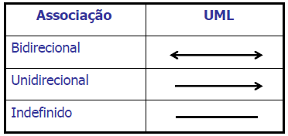
REVISÃO PARADIGMA OO
Navegabilidade da Associação
Define se é possível, a partir de uma extremidade da associação, chegar a outra extremidade.
Visibilidade da Associação
- associação privada (private)
# associação protegida (protected)
+ associação pública (public)

Slide 14
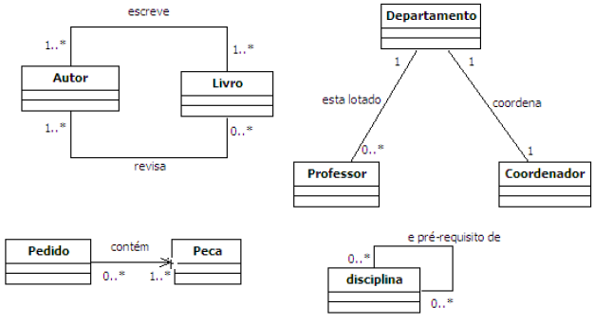
REVISÃO PARADIGMA OO
Exemplos

Slide 15
REVISÃO PARADIGMA OO
Classe de Associação
Utilizada quando do se deseja acrescentar atributos ou métodos a uma associação.
Sempre se pode “promover” uma classe de associação em uma classe normal.
IMPORTANTE: os atributos ou métodos d classe de associação se referem a um e somente um par formado pelas instâncias das classes associadas. Se puder existir mais de um par formado pelas mesmas instâncias das classes associadas, NÃO se pode usar classes de associação!!

Slide 16
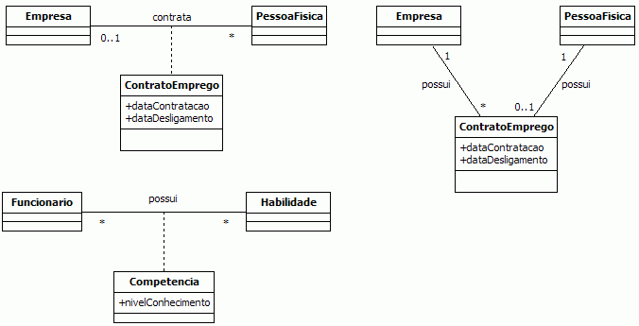
REVISÃO PARADIGMA OO
Exemplos

Slide 17
REVISÃO PARADIGMA OO
Agregação
Forma especializada de associação na qual um todo é relacionado com suas partes, ou seja, um relacionamento Todo-Parte
A classe agregada (Parte) é vista como um “atributo” da classe agregadora (Todo).
Representada por uma linha com um diamante vazado junto à classe agregadora.
Pode existir agregação reflexiva.
Multiplicidade igual a da Associação.

Slide 18
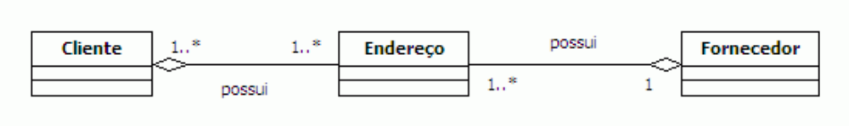
REVISÃO PARADIGMA OO
Exemplo

Slide 19
REVISÃO PARADIGMA OO
Composição
Forma mais forte de agregação.
  Um objeto Todo contém um ou mais objetos Parte.
  Um objeto Parte está contido em, pelo menos, um objeto Todo.
  Um objeto Parte não faz sentido sozinho.
  A deleção do Todo implica em deleção da Parte.
Representada como uma linha de associação com um diamante preenchido junto à classe Todo.
Multiplicidade igual a da Associação.

Slide 20
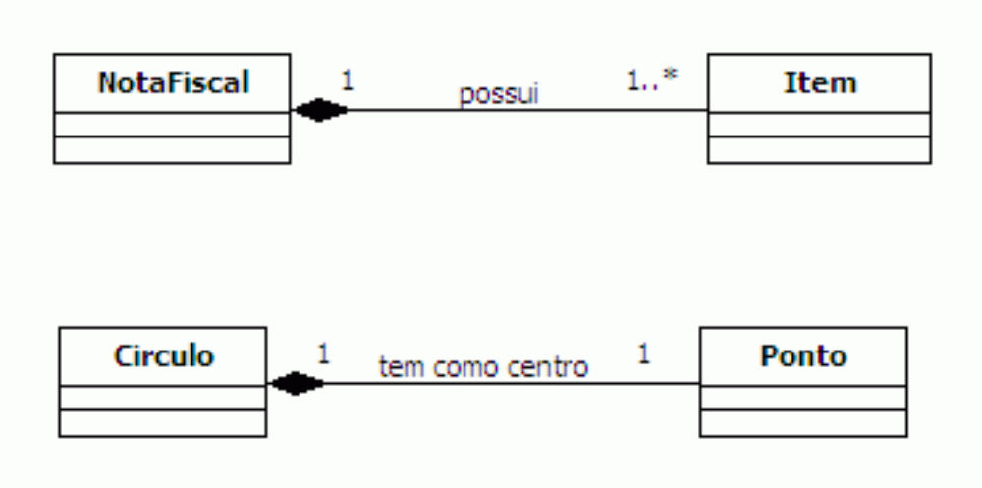
REVISÃO PARADIGMA OO
Exemplos

Slide 21
REVISÃO PARADIGMA OO
Generalização/Especialização
É uma hierarquia de abstrações na qual uma subclasse herda atributos e comportamentos de uma ou mais superclasses.
Deve ser lida como “é um tipo de”.
A subclasse pode acrescentar novos atributos e comportamentos (especialização).
A subclasse pode alterar comportamento herdado (polimorfismo).

Slide 22
REVISÃO PARADIGMA OO
Generalização/Especialização
Herança simples = uma subclasse herda de uma única superclasse.
Herança múltipla = uma subclasse herda de duas ou mais superclasses.
Classe abstrata = podem ser utilizadas para melhorar legibilidade e manutenibilidade do modelo.

Slide 23
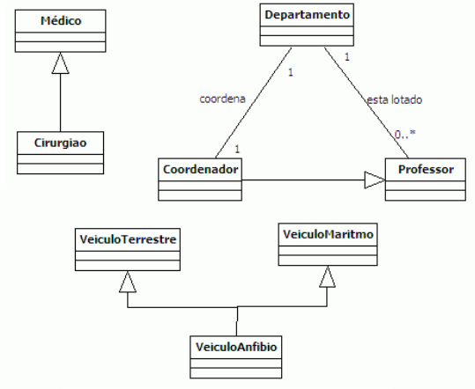
REVISÃO PARADIGMA OO
Exemplos

Slide 24
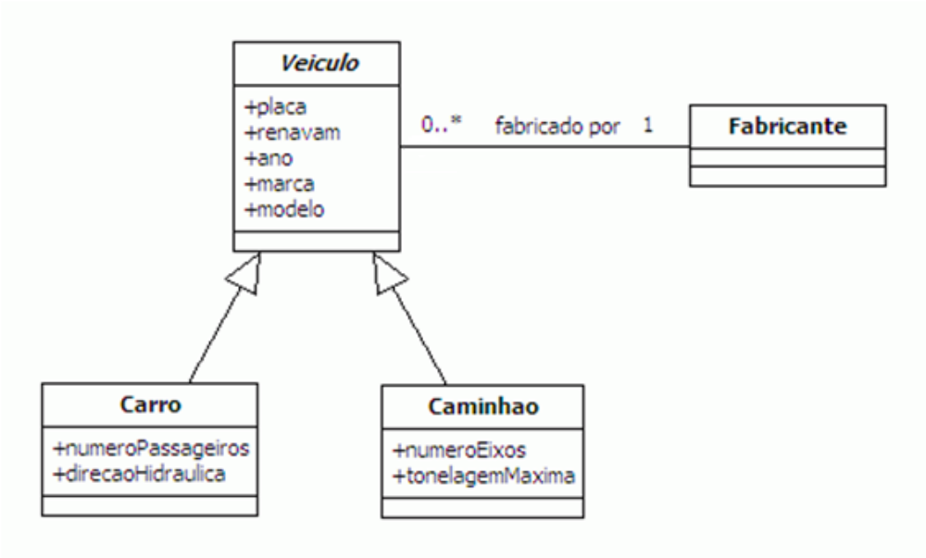
REVISÃO PARADIGMA OO
Exemplo com classe abstrata

